Slide 1
SEMINARIO
Se tienen los siguientes datos que corresponden a la demora de los trabajadores de una gran empresa a iniciar su trabajo de producción, en minutos acumulados durante un mes y controlados por el director de personal a 60 trabajadores.
23 | 60 | 79 | 32 | 57 | 74 | 52 | 70 | 82 | 36
80 | 77 | 81 | 95 | 41 | 65 | 92 | 85 | 55 | 76
52 | 10 | 64 | 75 | 78 | 25 | 80 | 98 | 81 | 67
41 | 71 | 83 | 54 | 64 | 72 | 88 | 62 | 74 | 43
60 | 78 | 89 | 76 | 84 | 48 | 84 | 90 | 15 | 79
34 | 67 | 17 | 82 | 69 | 74 | 63 | 80 | 85 | 61

Slide 2
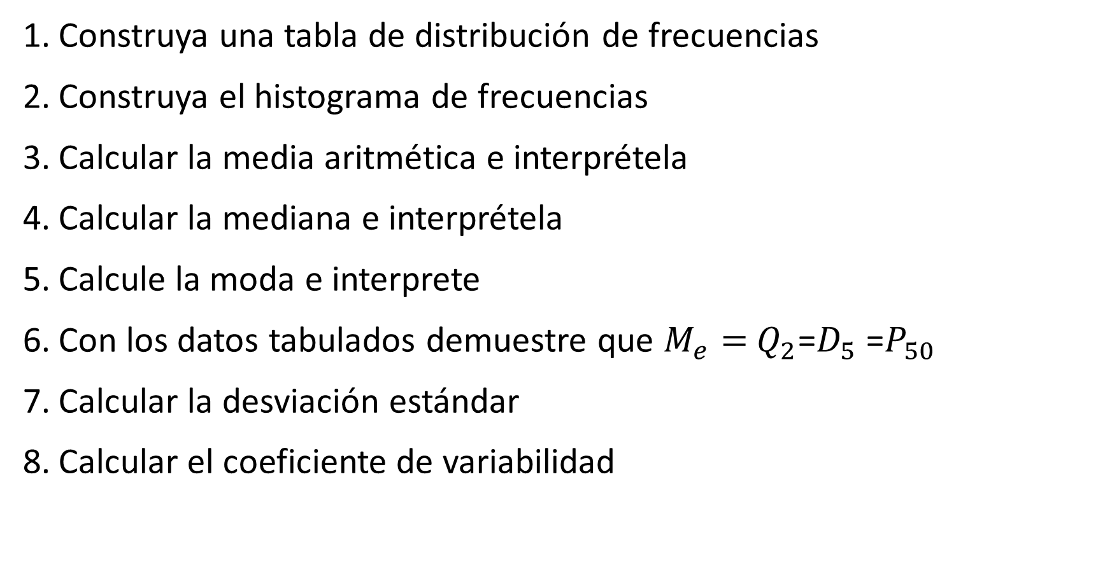
Construya una tabla de distribución de frecuencias
Construya el histograma de frecuencias
Calcular la media aritmética e interprétela
Calcular la mediana e interprétela
Calcule la moda e interprete
Con los datos tabulados demuestre que $M_{e}=$ $Q_{2}$=$D_{5}$ =$P_{50}$
Calcular la desviación estándar
Calcular el coeficiente de variabilidad

Slide 3
SOLUCION
Clases fi
9 21 3
22 34 4
35 47 4
48 60 8
61 73 12
74 86 23
87 99 6
60

Slide 4
Histograma de frecuencias: Para construir un histograma se necesita obtener las clases reales, es decir:
MINUTOS | fi | Xi | CLASES REALES
9 21 | 3 | 15 | 8,5 | 21,5
22 34 | 4 | 28 | 21,5 | 34,5
35 47 | 4 | 41 | 34,5 | 47,5
48 60 | 8 | 54 | 47,5 | 60,5
61 73 | 12 | 67 | 60,5 | 73,5
74 86 | 23 | 80 | 73,5 | 86,5
87 99 | 6 | 93 | 86,5 | 99,5
TOTAL | 60

Slide 5
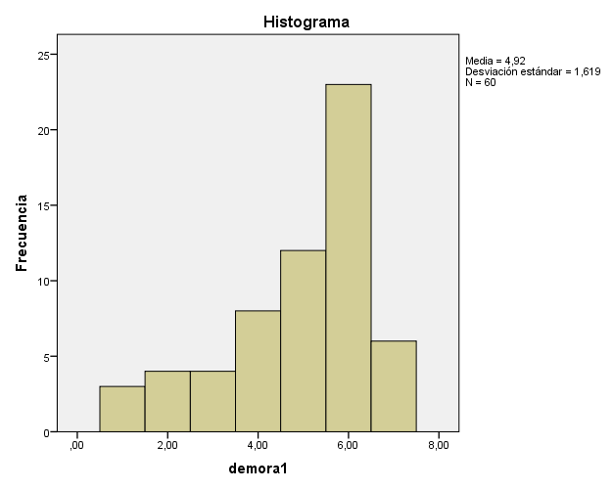
GRAFICO

Slide 6
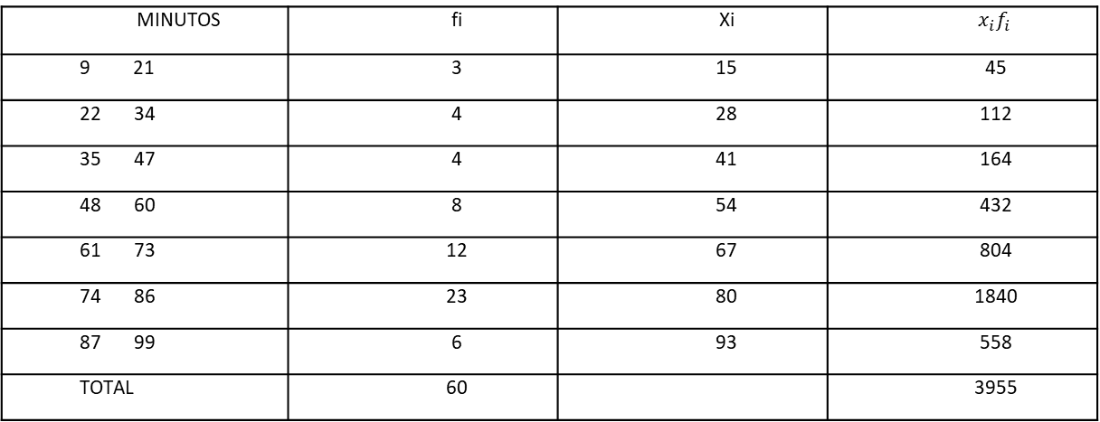

Calculo de la media aritmética. En este caso se utiliza la formula para datos agrupados, es decir:
$\overline{X}$ =$\frac{\sum_{i=1}^{7}{x_{i}f_{i}}}{n}$ =$\frac{3955}{60}$ =65,92
MINUTOS | fi | Xi | $$x_{i}f_{i}$$
9 21 | 3 | 15 | 45
22 34 | 4 | 28 | 112
35 47 | 4 | 41 | 164
48 60 | 8 | 54 | 432
61 73 | 12 | 67 | 804
74 86 | 23 | 80 | 1840
87 99 | 6 | 93 | 558
TOTAL | 60 |  | 3955

Slide 7
Calculo de la mediana: Para eso necesitamos las frecuencias absolutas acumuladas
MINUTOS | fi | Fi
9 21 | 3 | 3
22 34 | 4 | 7
35 47 | 4 | 11
48 60 | 8 | 19
61 73 | 12 | 31
74 86 | 23 | 54
87 99 | 6 | 60
TOTAL | 60

Slide 8

Calculamos $\frac{n}{2}$ =$\frac{60}{2}$ =30
El Fi mínimo que supera a 30, es F5 =31, por tanto, $F_{i−1}$ =19
Formula:
$M_{e}$ = LRI +A ($\frac{\frac{n}{2}−F_{i−1}}{fi}$) = 60,5+ 13($\frac{30−19}{12}$) = 72,42

Slide 9
Calculo de la Moda: Se necesita solo las frecuencias absolutas simples.
MINUTOS | fi
9 21 | 3
22 34 | 4
35 47 | 4
48 60 | 8
61 73 | 12
74 86 | 23
87 99 | 6
TOTAL | 60

Slide 10
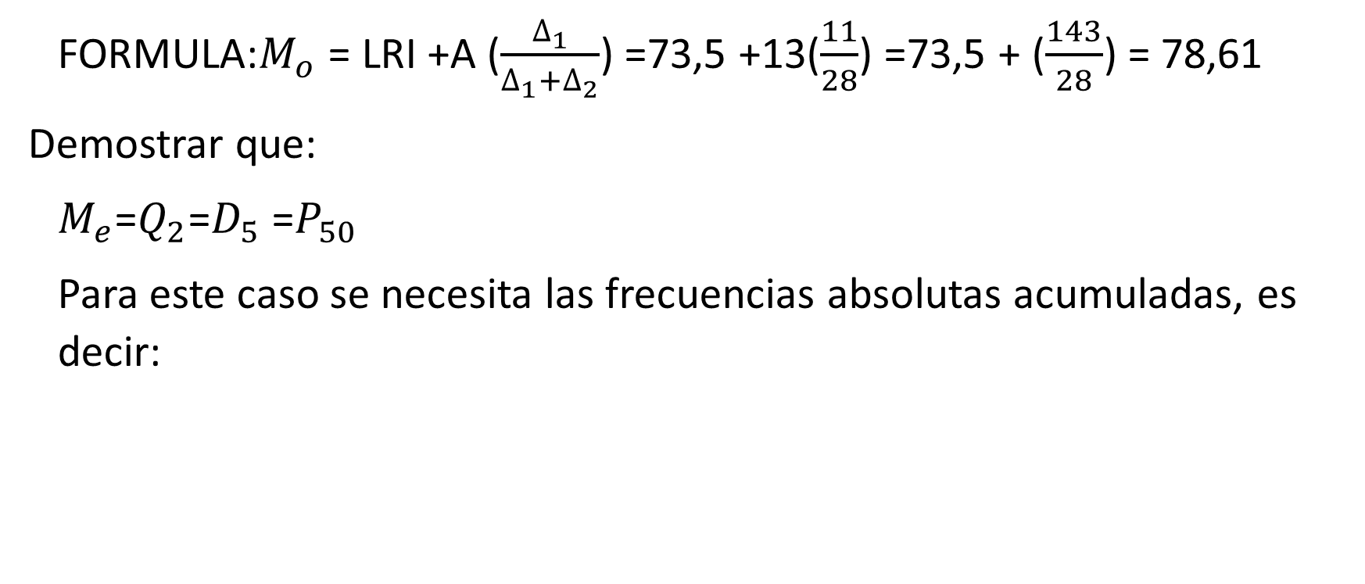
FORMULA:$M_{o}$ = LRI +A ($\frac{∆_{1}}{∆_{1}+∆_{2}}$) =73,5 +13($\frac{11}{28}$) =73,5 + ($\frac{143}{28}$) = 78,61
Demostrar que:
$M_{e}$=$Q_{2}$=$D_{5}$ =$P_{50}$
Para este caso se necesita las frecuencias absolutas acumuladas, es decir:

Slide 11
MINUTOS | fi | Fi
9 21 | 3 | 3
22 34 | 4 | 7
35 47 | 4 | 11
48 60 | 8 | 19
61 73 | 12 | 31
74 86 | 23 | 54
87 99 | 6 | 60
TOTAL | 60

Slide 12
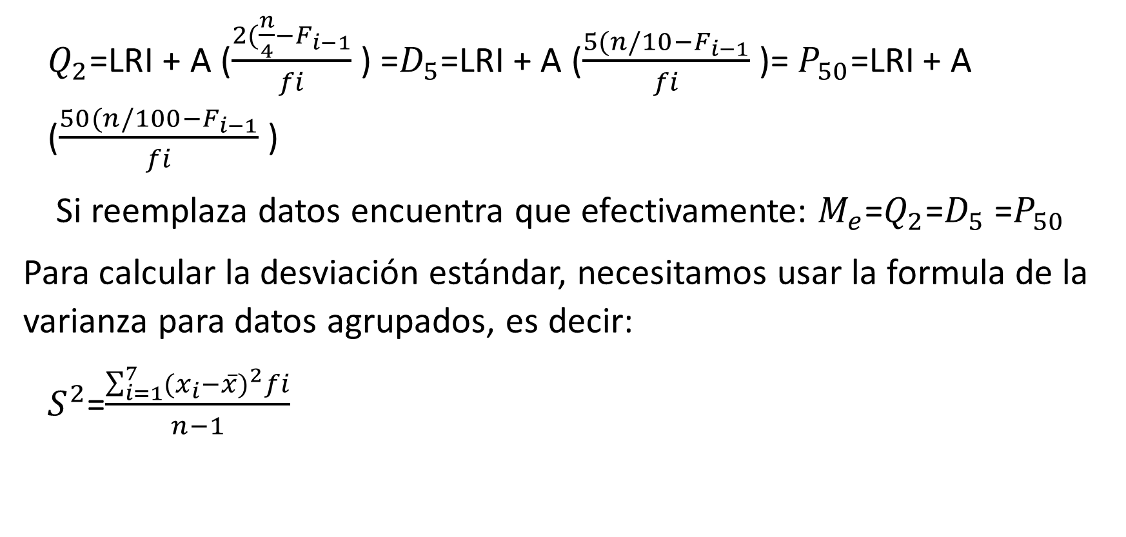
$Q_{2}$=LRI + A ($\frac{2(\frac{n}{4}−F_{i−1}}{fi}$) =$D_{5}$=LRI + A ($\frac{5(n/10−F_{i−1}}{fi}$)=$P_{50}$=LRI + A ($\frac{50(n/100−F_{i−1}}{fi}$)
Si reemplaza datos encuentra que efectivamente: $M_{e}$=$Q_{2}$=$D_{5}$ =$P_{50}$
Para calcular la desviación estándar, necesitamos usar la formula de la varianza para datos agrupados, es decir:
$S^{2}$=$\frac{\sum_{i=1}^{7}{{(x_{i}−\overline{x})}^{2}fi}}{n−1}$

Slide 13
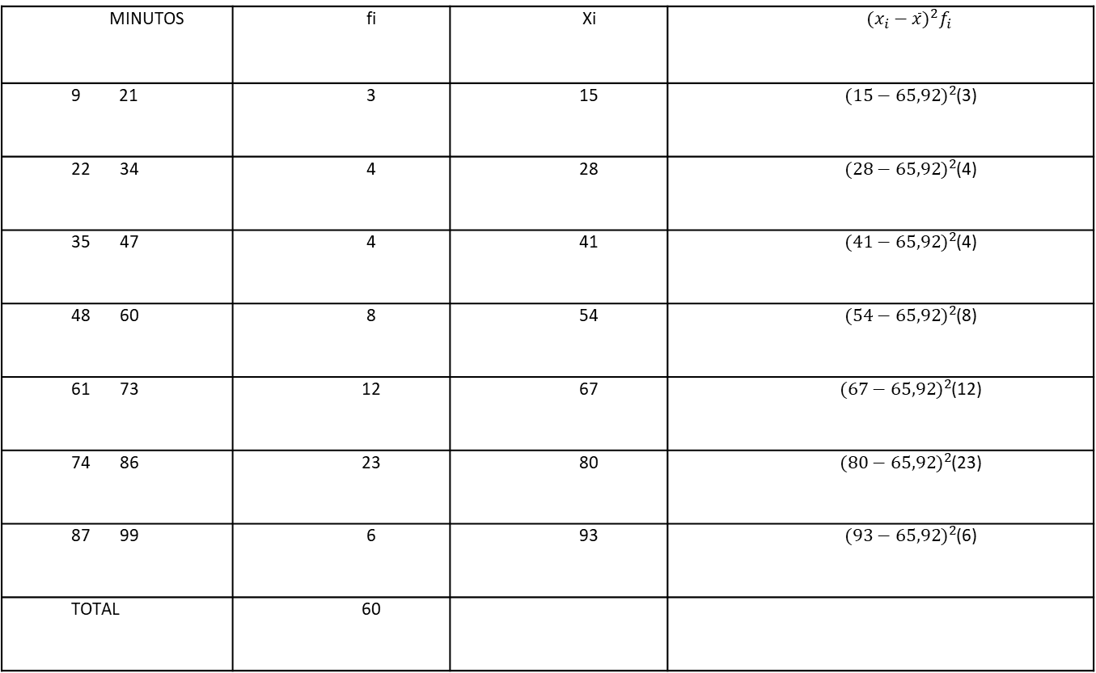
MINUTOS | fi | Xi | $${(x_{i}−\overline{x})}^{2}f_{i}$$
9 21 | 3 | 15 | ${(15−65,92)}^{2}$(3)
22 34 | 4 | 28 | ${(28−65,92)}^{2}$(4)
35 47 | 4 | 41 | ${(41−65,92)}^{2}$(4)
48 60 | 8 | 54 | ${(54−65,92)}^{2}$(8)
61 73 | 12 | 67 | ${(67−65,92)}^{2}$(12)
74 86 | 23 | 80 | ${(80−65,92)}^{2}$(23)
87 99 | 6 | 93 | ${(93−65,92)}^{2}$(6)
TOTAL | 60

